Slide 1
기출문제 모음

Slide 2
22년 4월 기출 문제

Slide 3
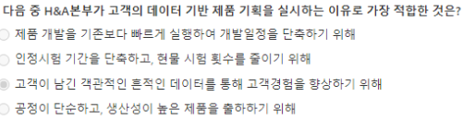
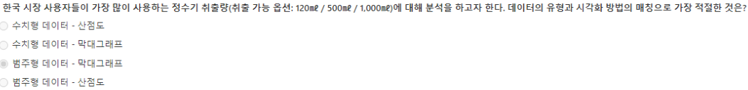
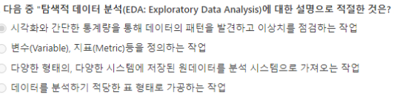
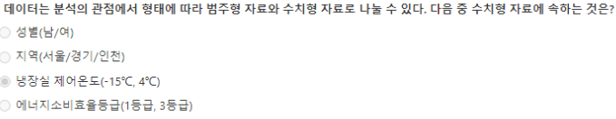
사용횟수
(빈도)
예시
120ml
500ml
1,000ml
옵션
(범주)

Slide 4
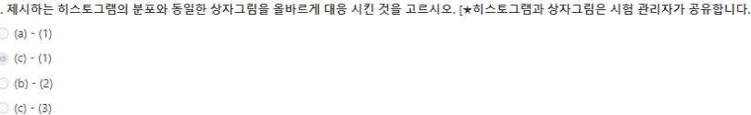
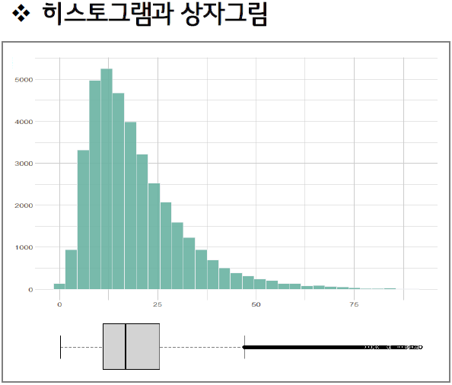
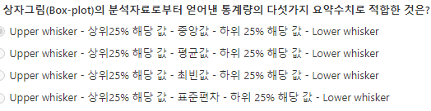
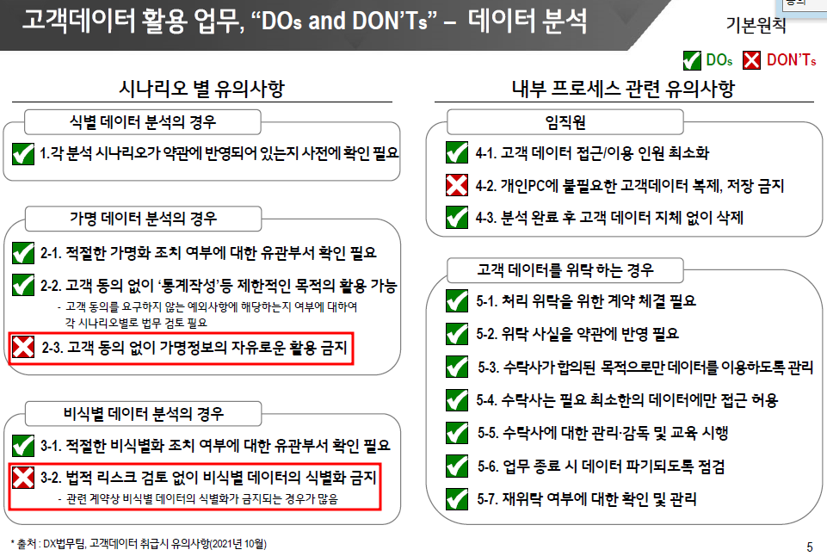
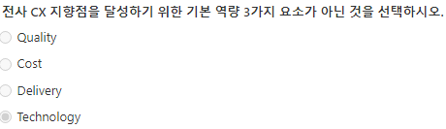
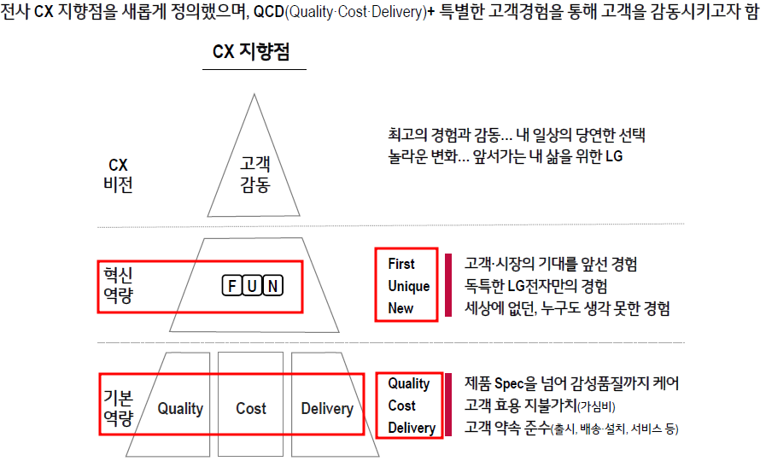
예시
시나리오별 고객 정보 사용에 주의가 필요한 사항들이 있습니다.
기본역량 3가지
QCD(Quality / Cost / Delivery)
혁신역량 3가지
FUN(First / Unique / New)

Slide 5
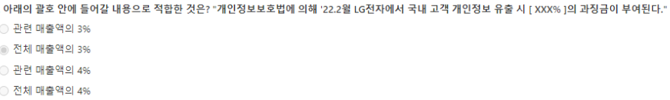
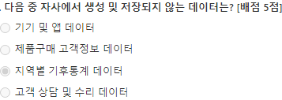
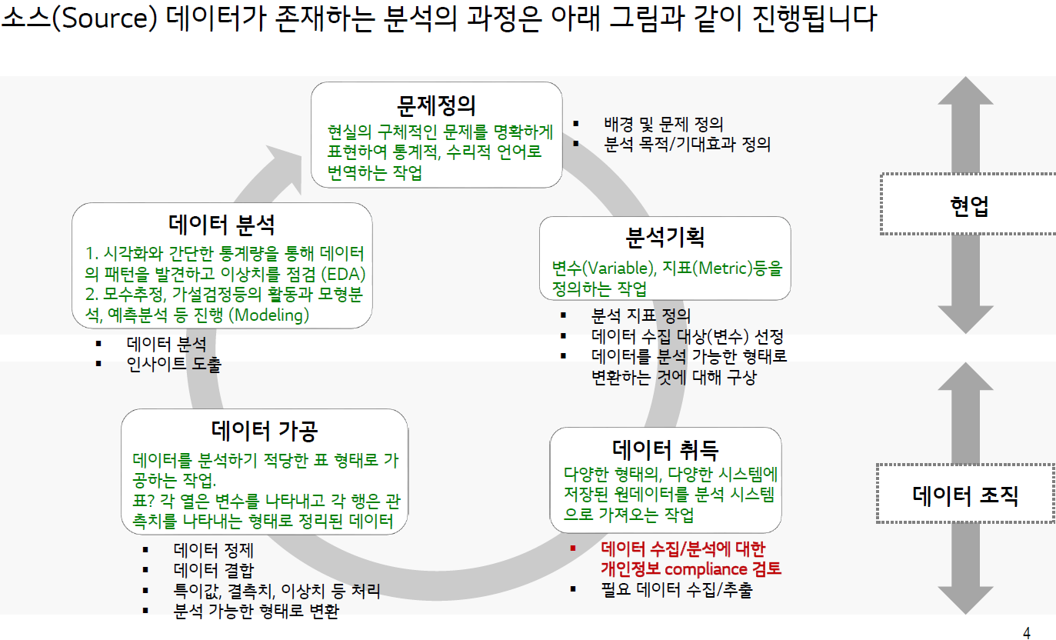
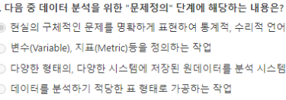
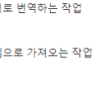
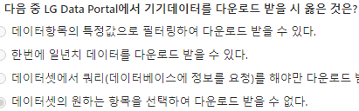
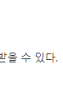
* 개인정보보호법 제58조의 2(적용제외) 가명정보 처리 시 금지 의무규정.
금지 의무 위반 시 전체 매출액의 3% 이하 과징금 부과 (개인정보보호법2021년개정안)

Slide 6
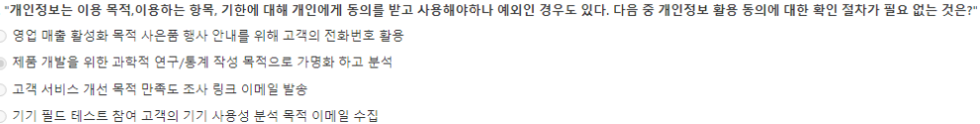
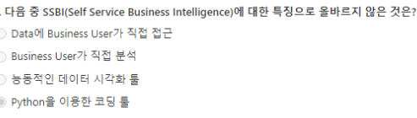
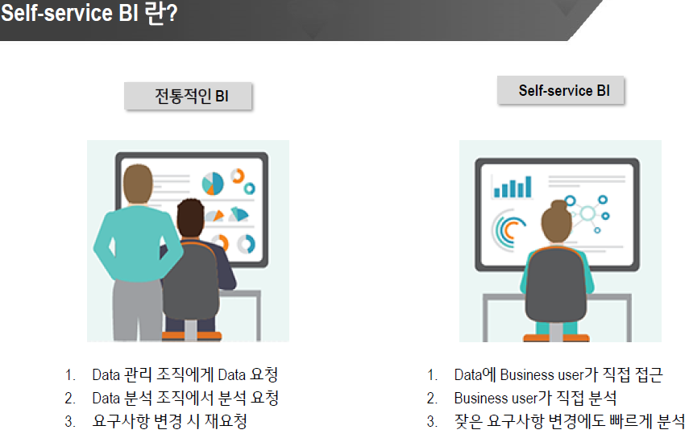
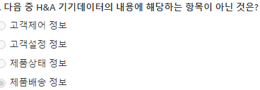

Slide 7
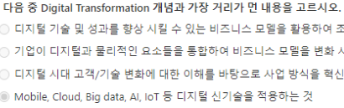
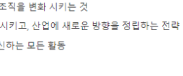
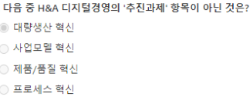
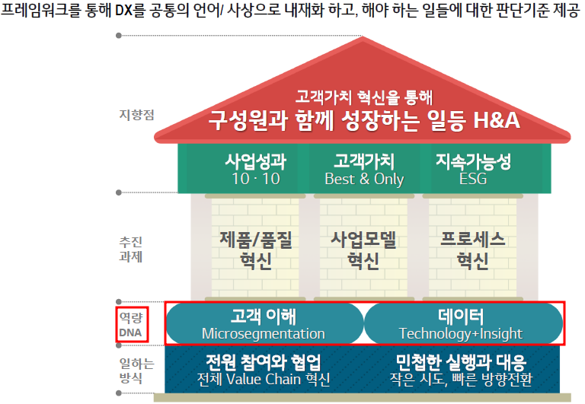
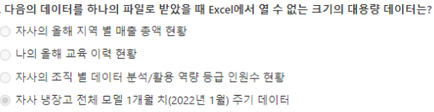
DataPortal에서 받은 Raw Data 기준 풀이 필요
4월 기출문제 풀이 참조

Slide 8
22년 5월 기출 문제

Slide 9
1. (객관식) 다음중 현업에서 수행해야 할 데이터 분석 과정이 모두 포함된 것은? : 문제정의, 분석기획, 데이터 분석
2. (객관식) 탐색적 데이터분석에 대한 설명으로 적절한 것은? : 시각화와 간단한 통계량을 통해 데이터의 패턴을 발견하고 이상치를 점검하는 작업
3. (객관식) 다음중 빅데이터가 가져온 패러다임의 변화가 아닌것은? : 큰사이즈의 데이터보다 작은 사이즈의 데이터가 많아짐
4. (객관식) 가전산업계 전반에 걸쳐 빠르게 패러다임이 변하고 있다. 다음중 이런한 변화와 가장 관련이 없는 항목은? : 소비자들간의 공통된 need
5. (객관식) 다음중 데이터 분석 과정의 "분석기획" 단계에 해당하는 내용은? : 변수,지표 등을 정의하는 작업
6. Excel data 문제
7. (객관식) DLMS는 데이터 거버넌스 운영 및 데이터 생명 주기 점검 활동을 지원하는 시스템이다. 다음중 데이터 생명주기의 6단계 순서로 볼바른 것은? : 데이터 기획 - 데이터 개발 - 데이터 검증 - 데이터 수집 - 데이터 활용 - 데이터 폐기
8. (객관식) 다음중 이상치에 대한 설명 중 옳지 않은 것은? : 이상치라고 규정한 자료는 반드시 제외해야 한다.
9. (객관식) 국내 고객 개인정보 유출시 ( )의 과징금이 부여된다. : 전체 매출액의 3%
10. (객관식) H&A본부 단위로 기획 및 수정이 가능한 데이터로 맞는 것은 모두 고르시오 : 제품 기기 데이터/제품 품질 데이터

Slide 10
11. (객관식) 미국의 지역별 건조기의 구매 순위를 차례대로 알고자 한다. 다음의 시각화 방법중 가장 적절한 방법은? : 막대그래프
12. (주관식) 객체의 다양한 유형을 담고있는 데이터의 집합을 무엇이라고 하는가? : 빅데이터
13. (객관식) 다음중 기기데이터의 앱 데이터로 분류되는 데이터가 아닌 것은? : 슈퍼셋 데이터
14. Excel Data 에서 표준편차 구하는 문제
15. (객관식) 표 해석하는 문제
16. (객관식) 다음중 고객 데이터의 활용시 개인정보에 대한 잘못된 판단은? : 임직원들이 고객 전화번호(주민번호)를 수집하여 사용시 동의 절차없이 자유롭게 활용가능하다.
17.(객관식) 다음중 SSBI에 대한 특징으로 올바르지 않은 것은? : Python을 이용한 코딩 툴
18. (주관식) CDP운영체계 중 전사 CX지향점의 기본역량(기본가치) 3가지를 모두 적으시오 : Quality, Cost, Delivery
19. Excel Data 에서 중앙값 구하는 문제
20. (객관식) 고객경험여정(CEJ)에 대한 설명으로 적합한 것을 고르시오 : 고객 경험 여정에 대한 재정의는 데이터 기반으로 고객을 이해하기 위한 첫 단계이다.

Slide 11
22년 7월 기출 문제

Slide 12
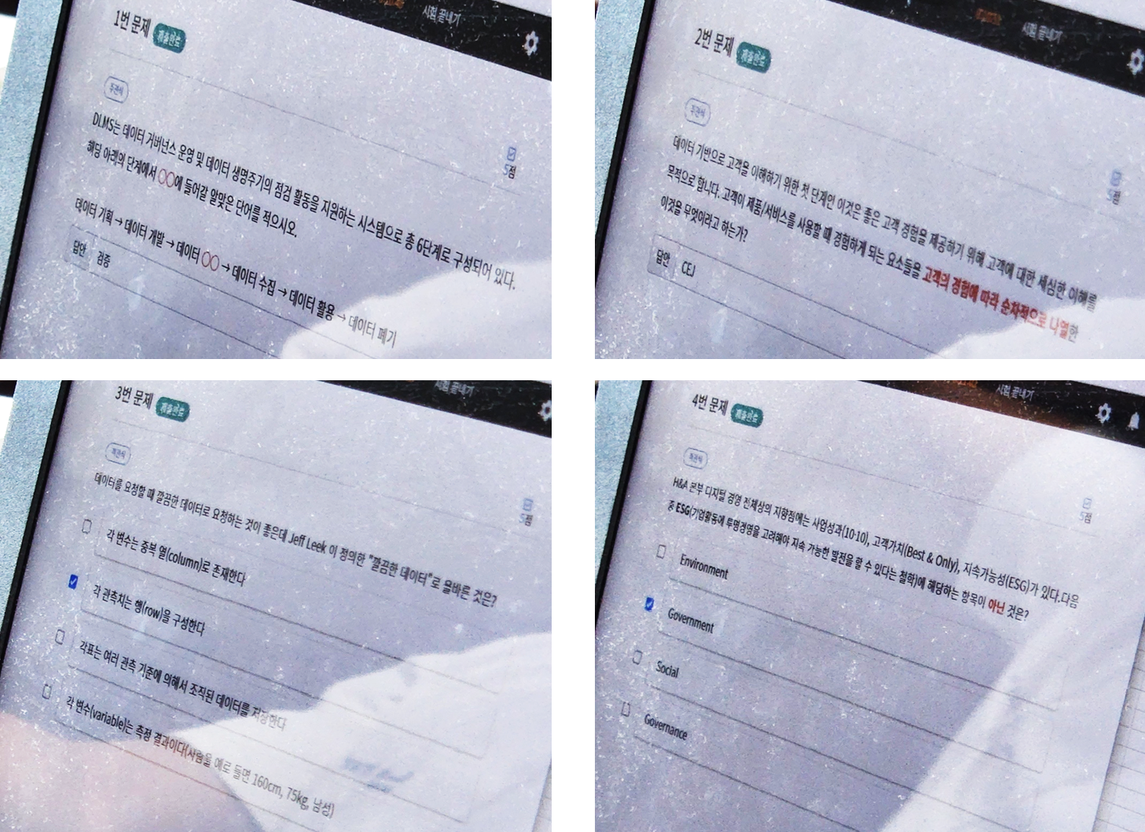
검증
CEJ(고객경험여정)
2번 – 데이터 정규화에 대한 설명임.
1. 각 변수는개별의열(column)으로존재한다.
2. 각 관측치는행(row)를구성한다.
3. 각 표는단하나의관측기준에의해서조직된데이터를저장한다.
아닌 것 – Government
(ESG – Environment/Social/Governance)

Slide 13
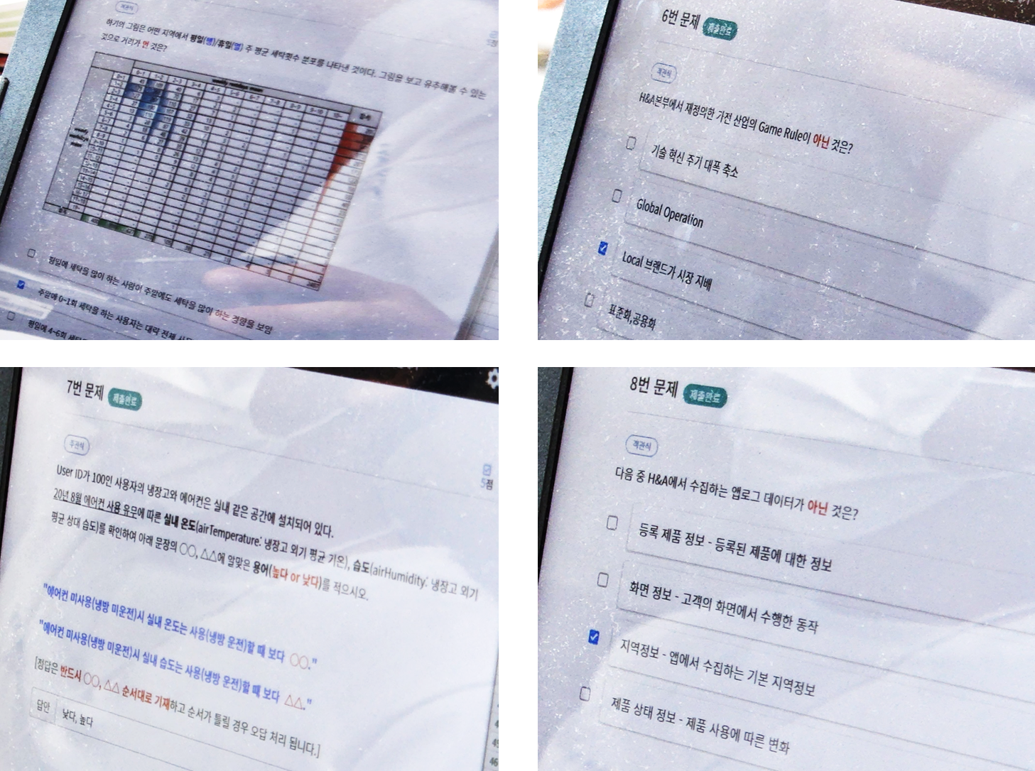
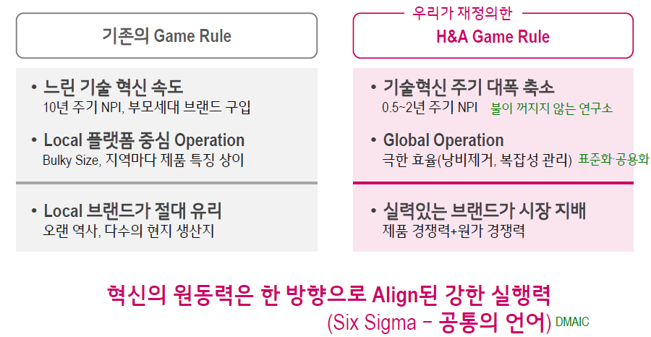
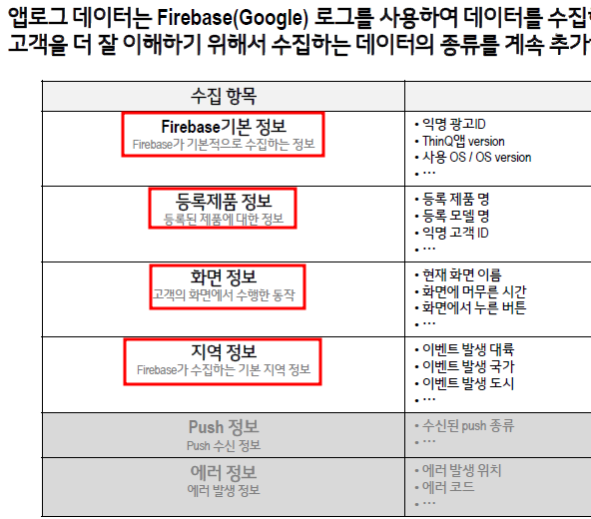
보기 확인 어려움
3번 –실력있는 브랜드가 시장 지배
DataPortal에서 받은 Raw Data 기준 풀이 필요
4번 – 제품 상태 정보는 기기데이터 항목임
7월 기출문제-1번 풀이 참조

Slide 14
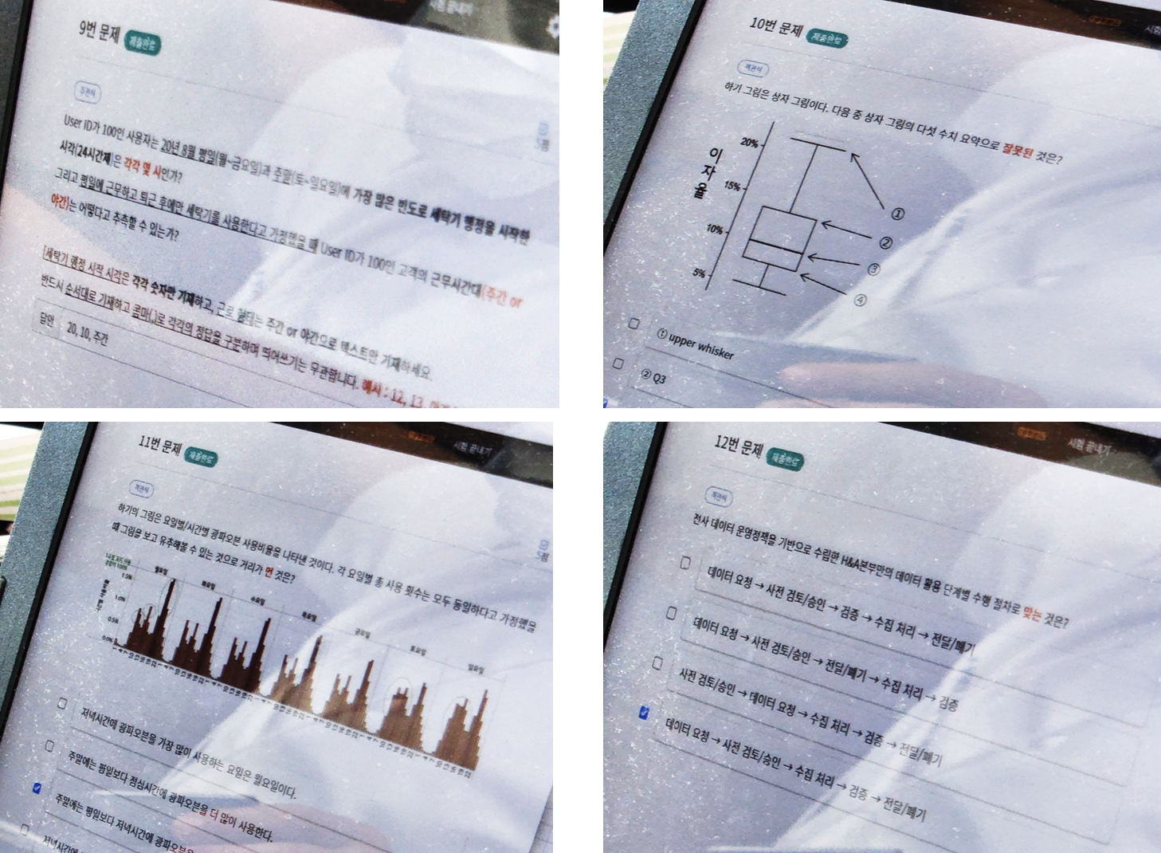
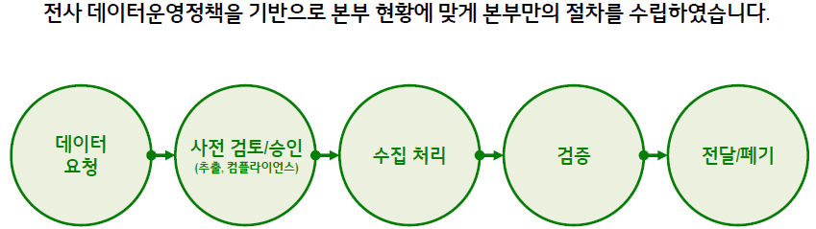
DataPortal에서 받은 Raw Data 기준 풀이 필요
보기 전부 보이지 않음
① upper whisker
(바로 위 회색 선은 max whisker reach)
②Q3
③Q2(median)
④Q1
7월 기출문제-2번 풀이 참조
3번(예상_보기 다 보이지 않음)
주말에는 평일보다 저녁시간에 광파오븐을
‘덜 사용’한다고 해석필요.
4번

Slide 15
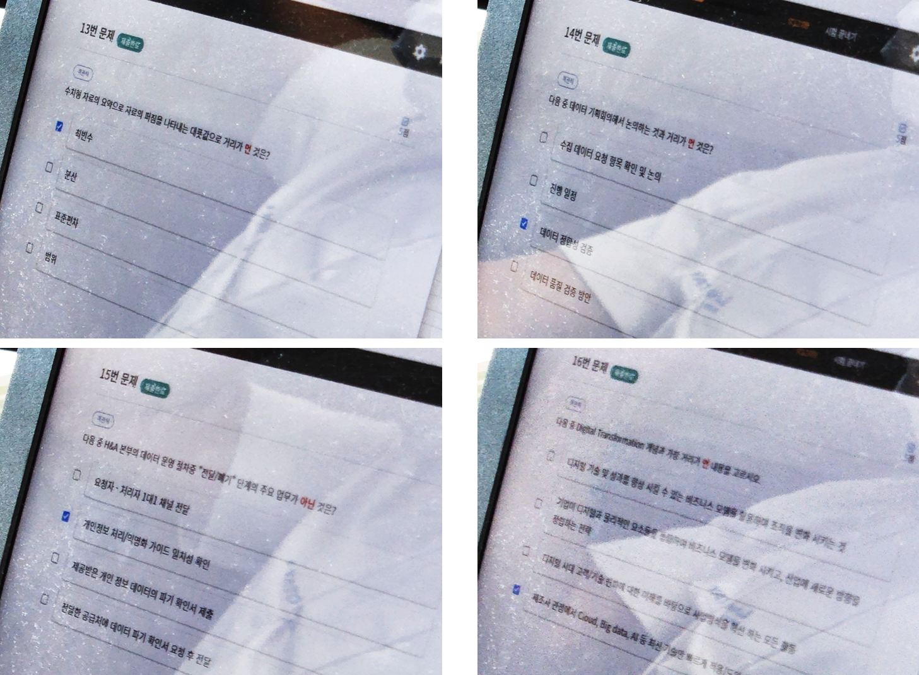
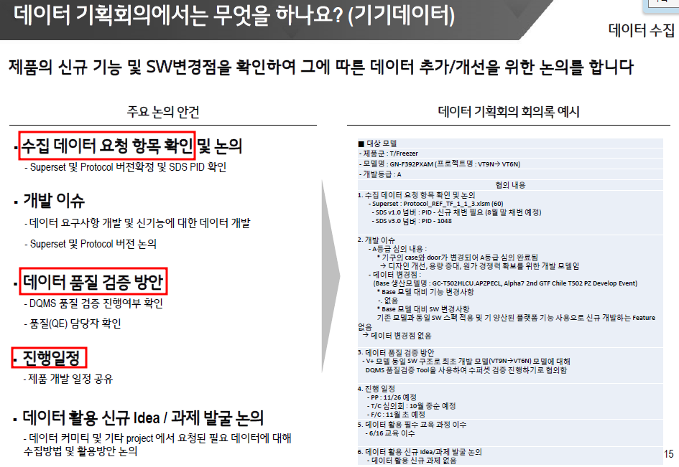
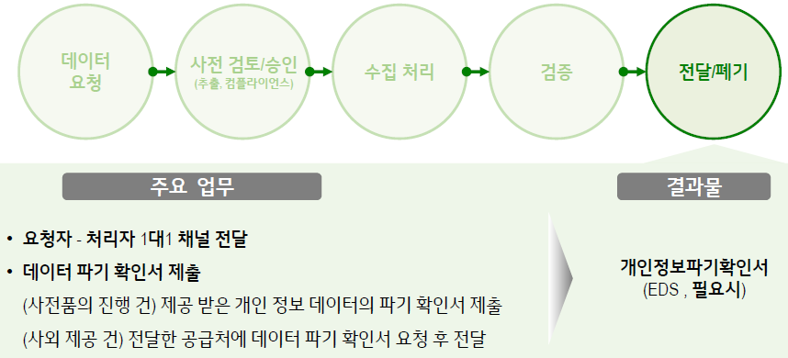
1번
3번
2번 – 해당 내용은 전 단계인 ‘검증‘ 단계 내용임
4번

Slide 16
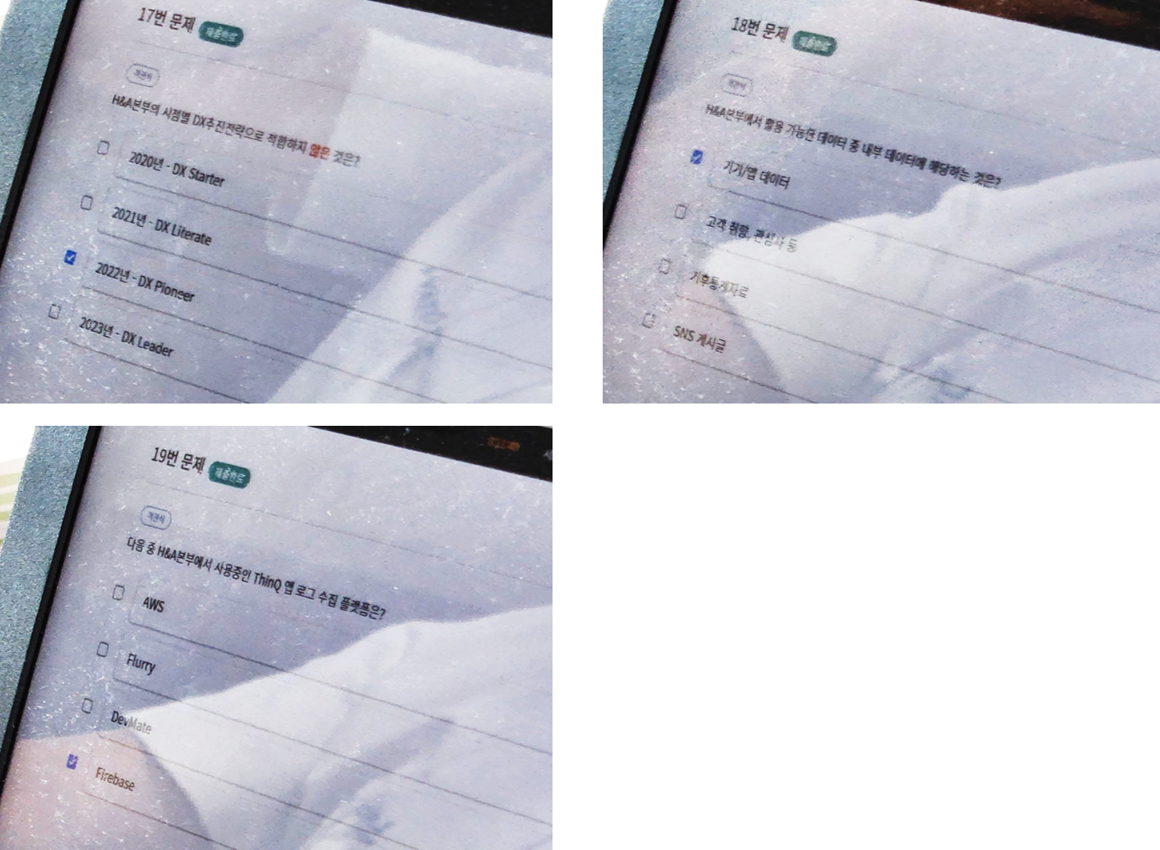
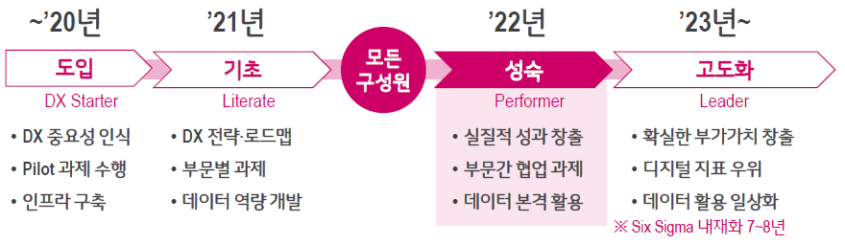
3번 – 22년 DX Performer
1번
4번

Slide 17
22년 9월 기출 문제

Slide 18
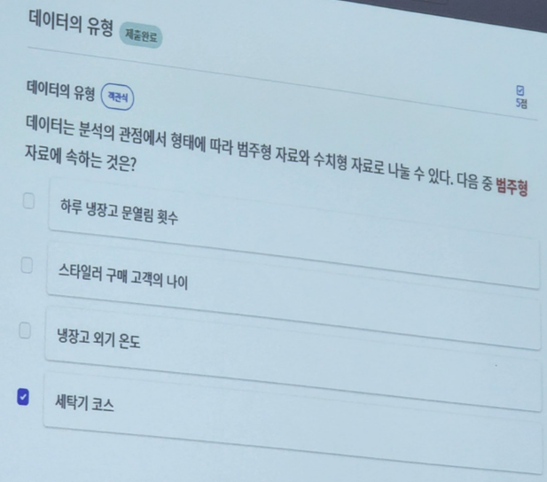
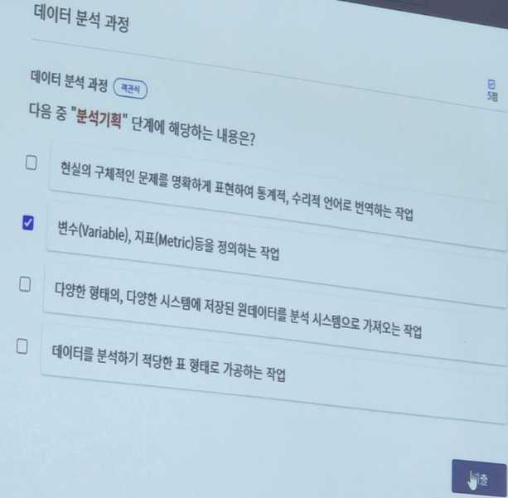
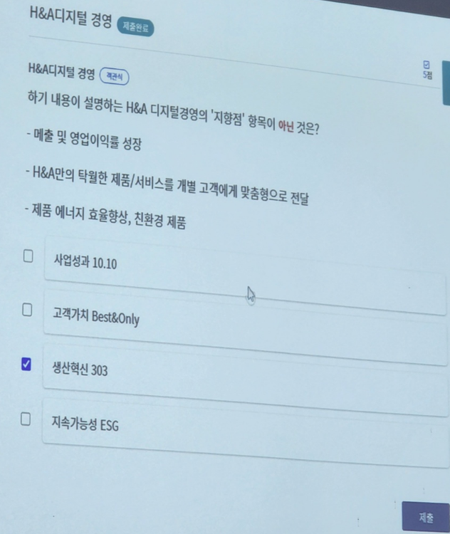
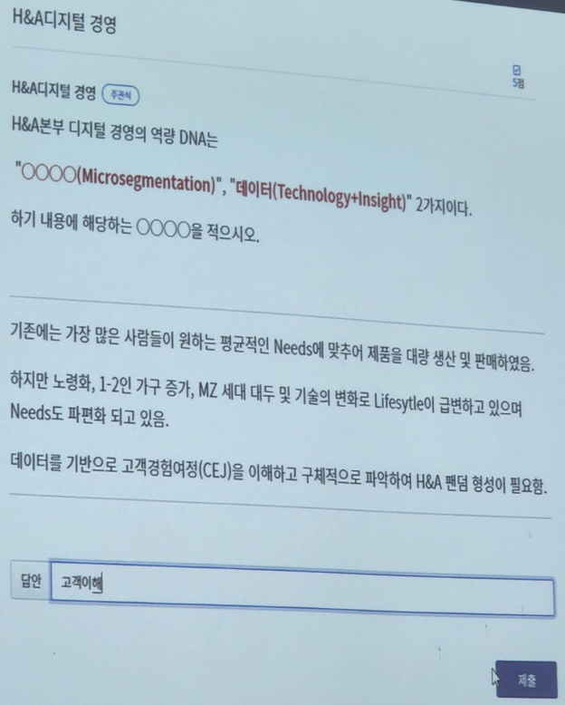
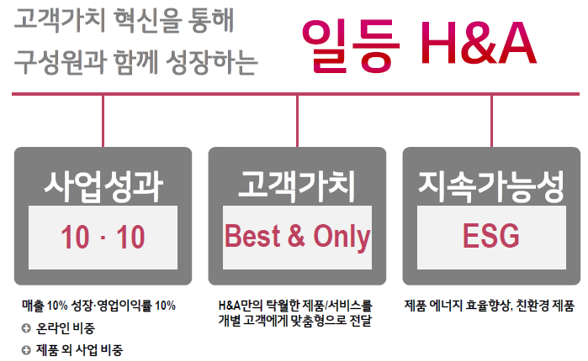
4번
2번
1번 – 문제 정의
3번 – 데이터 취득(수집)
4번 – 데이터 가공
3번
고객이해

Slide 19
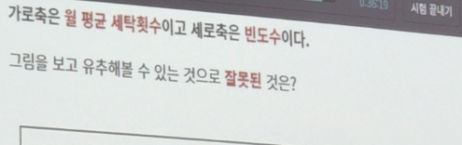
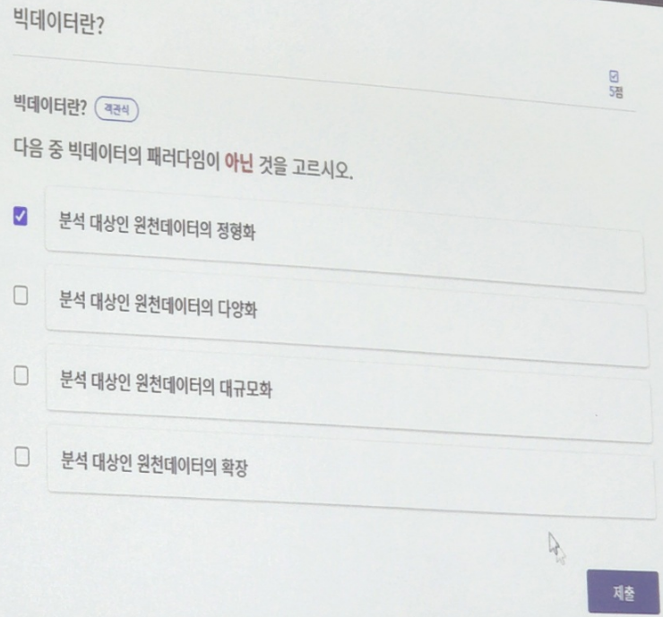
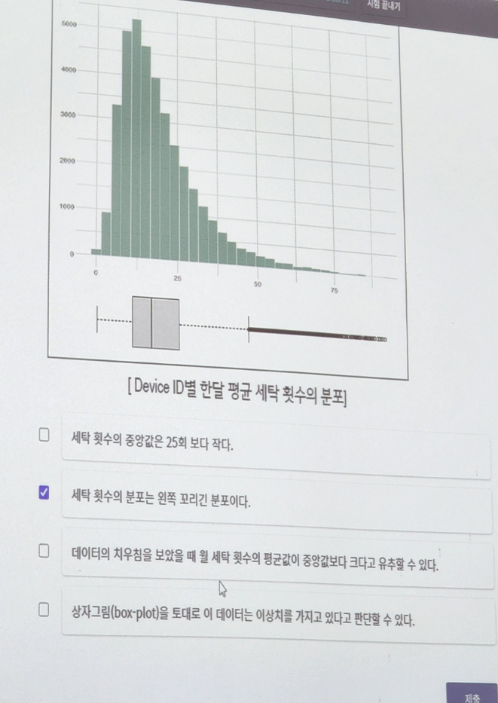
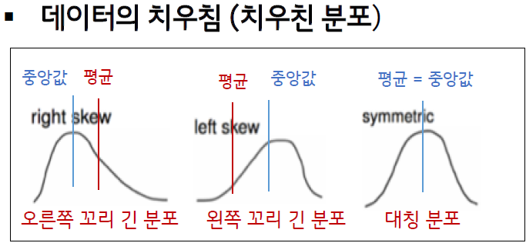
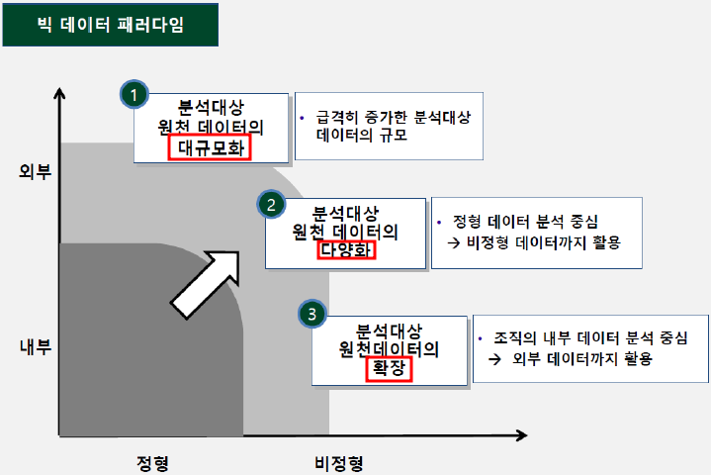
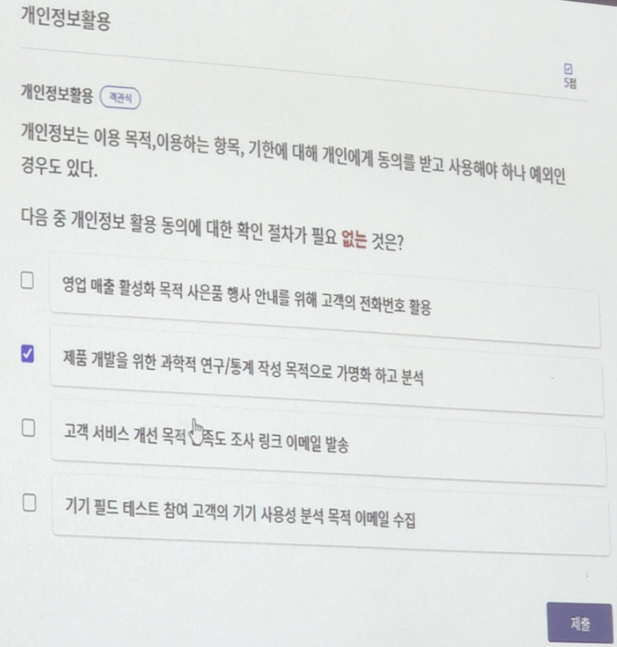
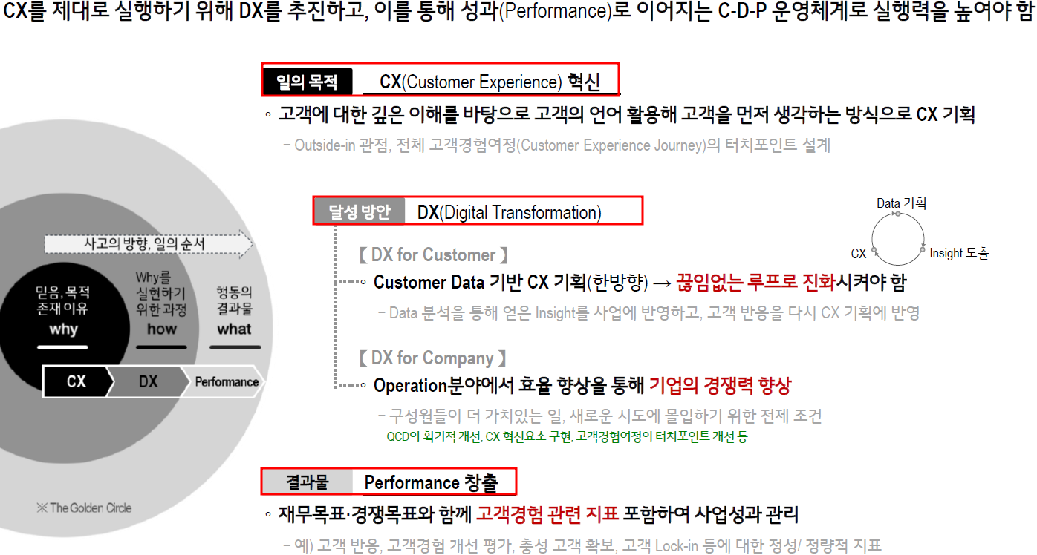
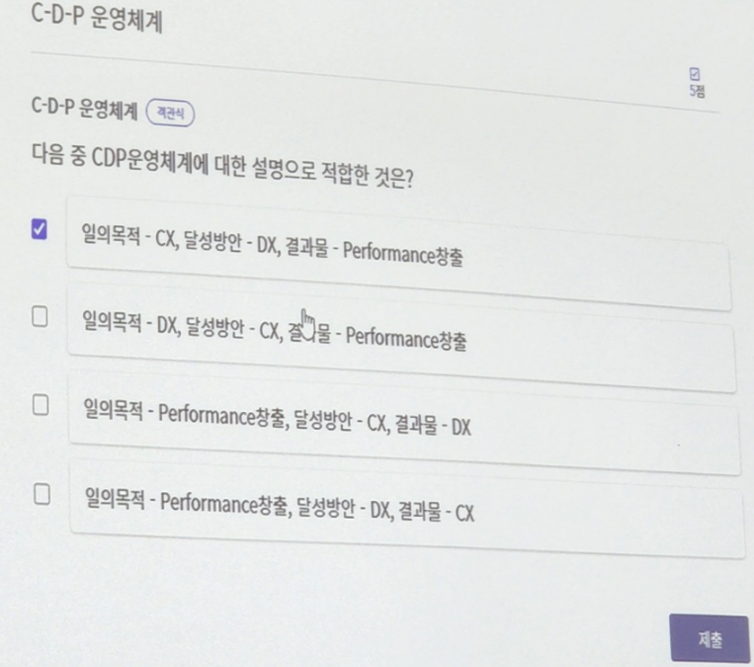
2번 – 오른쪽 꼬리 긴 분포임
1번
출처: K-MOOC –빅데이터의세계, 원리와응용(이화여자대학교신경식교수)
2번
1번

Slide 20





1번
3번
보기 1번 외 누락, 1번은 올바른 내용임.
1번 : 미국 세탁기 보유 고객들은 세탁 종료 후 10~20분 이내 가장 많은 건조시작을 보이고 있다.(O)
4번
기기데이터는 제품의 사용, 동작이력이 남는 데이터임
객관식 문제이며 보기 1번 외 누락됨
1번 : 미국 세탁기 보유 고객들은 세탁 종료 후 10~20분 이내 가장 많은 건조시작을 보이고 있다.(O)

Slide 21





2번
크다
오른쪽 꼬리 긴 히스토그램을
보이는 데이터는 오른쪽에
분포(개별값 높음)한 값들에
의해 평균 데이터를
높이는 경향이 있다.
즉 중앙값 대비 평균값이 크다.
(이러한 데이터 셋의
대표값으로는 일반적으로
평균보다 중앙값을
사용하는것이 바람직하다.)
1번 – 해당 내용은 ‘검증’ 단계 내용임
(수집처리 다음 단계)
3번

Slide 22





2번 – 소비자들의 Needs 개인화임
First, Unique, New(FUN)
DataPortal에서 받은 Raw Data 기준 풀이 필요
DataPortal에서 받은 Raw Data 기준 풀이 필요
9월 기출문제-1번 풀이 참조
9월 기출문제-2번 풀이 참조

Slide 23
데이터셋 활용 문제 풀이

Slide 24








데이터셋 활용문제 - 공통
[4월 기출문제]
[사전 준비]
* Data Portal에서 자료를 다운 받아 분석하세요. (데이터셋 지정 – User ID가 102)
문제1. 사용자의 2020년 에어컨 냉방 운전을 사용한 일 수는 총 몇일인가? (숫자만 기재하세요)
문제2. 사용자가 2020년 세탁기 사용시간 중 가장 빈번하게 사용한 시간은?(숫자만 기재하세요)
1. 자료 다운로드(시험 전 공지 나가며, 미리 클라우드PC에 다운로드 받도록 공지 예정)
1-1) 데이터포털 접속(EP에서 시스템 검색으로 접속 가능, 권한 불요)
[풀이]
문제1. 사용자의 2020년 에어컨 냉방 운전을 사용한 일 수는 총 몇일인가? (숫자만 기재하세요)
1-2) 검색창에 user id 검색 – 기기/앱데이터 탭에 ‘User ID가 100~103인 사용자에 대한 …‘ 선택
- 해당 데이터셋은 20년 1월1일~12월 31일까지 1일 1행에 냉장고/정수기/세탁기/에어컨 사용 정보가 기입되어 있음. 에어컨 냉방 운전여부는 air_use column에서 확인 가능함. 1) air_use 열 필터로 ‘사용‘ 선택 후 행의 개수를 세거나 2) 엑셀의 COUNTIF 함수로 air_use열의 사용 행 개수를 세면 에어컨 냉방 운전 사용 일수를 알 수 있음.
→ 따라서 답은 26개
1)
2)
1-3) 문제에서 지정된 User ID 번호(100~103)에 맞는 데이터 다운로드
→ 엑셀 파일임
② 행 개수 확인
① 사용으로 필터링
문제2. 사용자가 2020년 세탁기 사용시간 중 가장 빈번하게 사용한 시간은?(숫자만 기재하세요)
2. 데이터 확인
- 맨 위 셀에 각 열에 대한 정보 설명이 쓰여있음. 문제에 맞는 열의 정보 사용하면 됨
- 세탁기 행정 시작 시점은 StartTime 열에서 확인 가능함. 따라서 Start Time열을 히스토그램을 그리거나 피벗테이블 기능 활용하면 사용 시간의 최빈값을 확인할 수 있음.
→ 따라서 답은 20(시, 139회)

Slide 25


데이터셋 활용문제 - 공통
[7월 기출문제 - 1번]
[사전 준비]
* Data Portal에서 자료를 다운 받아 분석하세요. (데이터셋 지정 – User ID가 100)
문제- User ID가 100인 사용자의 냉장고와 에어컨은 실내 같은 공간에 설치되어 있다.
20년 8월 에어컨 사용 유무에 따른 실내온도(airTemperature: 냉장고 외기 평균 기온), 습도( airHumidity: 냉장고 외기 평균 상대 습도)를 확인하여, 아래 문장의 ○○, △△에 알맞은
용어를 적으시오.
예문1. 에어컨 미사용(냉방 미운전)시 실내 온도는 사용(냉방 운전)할 때 보다 ○○.”
예문2. 에어컨 미사용(냉방 미운전)시 실내 습도는 사용(냉방 운전)할 때 보다 △△.”
1. 자료 다운로드(시험 전 공지 나가며, 미리 클라우드PC에 다운로드 받도록 공지 예정)
1-1) 데이터포털 접속(EP에서 시스템 검색으로 접속 가능, 권한 불요)
[풀이]
1-2) 검색창에 user id 검색 – 기기/앱데이터 탭에 ‘User ID가 100~103인 사용자에 대한 …‘ 선택
- 우선 데이터셋이 일별 환경정보와 제품 사용정보가 있움. 두 예문을 확인하기 위해선 에어컨 사용여부별 통계량을 비교해야함. 두 제품이 동일한 장소에 설치되어 있으므로 에어컨 동작 여부별 실내 온도/습도 통계량에 차이를 보일 것이며 에어컨 동작은 여름에 주로 활용할 것이 므로 계절요인이 작용한다는 배경을 고려하여 문제가 출제된 것으로 보임. 따라서 1) date열에 20년 8월 사용량을 필터링 하고 2) air_use(에어컨 사용여부)열의 미사용/사용 에 따른 실내온도(airTemperature), 실내습도 (airHumidity) 데이터 추출 3) 추출 데이터의 Case별 대푯값 통계량(평균, 중앙값)을 비교 하면 문제를 해결할 수 있다.
1-3) 문제에서 지정된 User ID 번호(100~103)에 맞는 데이터 다운로드
→ 엑셀 파일임
1) 8월 사용량 추출 / 2) 필요 데이터셋 추출
2) 통계량 확인(평균, 중앙값 둘 중 아무거나)
구분 |  | 에어컨 사용 | 에어컨 미사용 | 결론
실내 온도 | AVG | 26.5 | 24.0 | 에어컨 미사용 시 온도가 낮음
 | MID | 27.1 | 23.8 | 에어컨 미사용 시 온도가 낮음
실내 습도 | AVG | 79.5 | 86.8 | 에어컨 미사용 시 습도가 높음
 | MID | 84.4 | 88.7 | 에어컨 미사용 시 습도가 높음
2. 데이터 확인
- 맨 위 셀에 각 열에 대한 정보 설명이 쓰여있음. 문제에 맞는 열의 정보 사용하면 됨
① date/온도/습도/에어컨 사용유무 데이터 추출
(에어컨 사용 21일 / 미사용 10일)
② 통계량 계산
3) 비교 결과 : 예문 1 – 낮음 / 예문 2- 높음

Slide 26


데이터셋 활용문제 - 공통
[7월 기출문제 - 2번]
[사전 준비]
* Data Portal에서 자료를 다운 받아 분석하세요. (데이터셋 지정 – User ID가 100)
문제- User ID가 100인 사용자는 20년 8월 평일(월~금)과 주말(토~일)에 가장 많은 빈도로 세탁기 행정을 시작한 시각은 각각 몇 시 인가? (24시 기준) 그리고 평일에 근무하고 퇴근 후에만 세탁기를 사용한다고 가정했을 때, User ID가 100인 고객의 근무시간대은 어떻다고 추측할 수 있는가? (주간 or 야간)
1. 자료 다운로드(시험 전 공지 나가며, 미리 클라우드PC에 다운로드 받도록 공지 예정)
1-1) 데이터포털 접속(EP에서 시스템 검색으로 접속 가능, 권한 불요)
[풀이]
- 문제를 해결하기 위해 1) date열에 8월 사용량 필터링, 2) 요일 데이터 (DayofWeek) / 세탁기 시작시간 데이터(StartTime) 를 추출 후, 3) 요일별/시작시간별 사용빈도를 확인하기 위해 피벗테이블을 활용하여 최빈값을 찾는다.
1-2) 검색창에 user id 검색 – 기기/앱데이터 탭에 ‘User ID가 100~103인 사용자에 대한 …‘ 선택
1-3) 문제에서 지정된 User ID 번호(100~103)에 맞는 데이터 다운로드
→ 엑셀 파일임
③ 피벗테이블 확인
① 8월 필터링
② 필요 데이터 추출
2. 데이터 확인
- 맨 위 셀에 각 열에 대한 정보 설명이 쓰여있음. 문제에 맞는 열의 정보 사용하면 됨
- 결과
1) 20년 8월 평일 세탁기 행정시간 최빈값 : 20시(노란셀 기준, 20시 총 13회 사용)
20년 8월 주말 세탁기 행정시간 최빈값 : 10시(흰색셀 기준, 10시 총 6회 사용)
2) 주간 → 평일 사용 시작 시간이 20시, 21시에만 있으므로 20시 이전에 퇴근했다고 추측할 수 있다.

Slide 27

데이터셋 활용문제 - 공통
[9월 기출문제 - 1번]
[사전 준비]
* User ID가 102인 사용자의 기기 데이터 중, 20년 2월 “냉장고 외기평균상대습도“ 데이터의 중심을 나타내는 대표값인 ①평균, ②중앙값을 구하시오.
각 통계량의 결과값을 소수첫째자리에서 반올림하여 정수로 변환한 뒤, 콤마(,)로 구분하여 순서대로 적으시오.
1. 자료 다운로드(시험 전 공지 나가며, 미리 클라우드PC에 다운로드 받도록 공지 예정)
1-1) 데이터포털 접속(EP에서 시스템 검색으로 접속 가능, 권한 불요)
[풀이]
- 해당 데이터셋은 20년 1월1일~12월 31일까지 1일 1행에 냉장고/정수기/세탁기/에어컨 사용 정보가 기입되어 있음. 냉장고 외기평균상대습도는 airHumidity에서 확인 가능함.
문제를 해결하기 위해 1) 20년 2월 사용정보 필터링 후 2) 해당 데이터의 평균, 중앙값을 구하면 됨.
→ 따라서 답은 76, 79 (정수자리까지 반올림)
1-2) 검색창에 user id 검색 – 기기/앱데이터 탭에 ‘User ID가 100~103인 사용자에 대한 …‘ 선택
1-3) 문제에서 지정된 User ID 번호(100~103)에 맞는 데이터 다운로드
→ 엑셀 파일임
2월 냉장고외기 평균상대습도 통계량 |  | 수식
평균값 | 76.4 | =AVERAGE(E35:E63)
중앙값 | 78.8 | =MEDIAN(E35:E63)
2. 데이터 확인
- 맨 위 셀에 각 열에 대한 정보 설명이 쓰여있음. 문제에 맞는 열의 정보 사용하면 됨

Slide 28

데이터셋 활용문제 - 공통
[9월 기출문제 - 2번]
[사전 준비]
* User ID가 102인 사용자의 기기 데이터 중, 20년 8월 “정수 취수량“ 데이터의 퍼짐을 나타내는 대푯값인 ①분산, ②표준편차, ③범위, ④사분위수범위(IQR)를 구시오. 각 통계량의 결과값을 소수첫째자리에서 반올림하여 정수로 변환한 뒤, 콤마(,)로 구분하여 순서대로 적으시오.
1. 자료 다운로드(시험 전 공지 나가며, 미리 클라우드PC에 다운로드 받도록 공지 예정)
1-1) 데이터포털 접속(EP에서 시스템 검색으로 접속 가능, 권한 불요)
[풀이]
1-2) 검색창에 user id 검색 – 기기/앱데이터 탭에 ‘User ID가 100~103인 사용자에 대한 …‘ 선택
- 해당 데이터셋은 20년 1월1일~12월 31일까지 1일 1행에 냉장고/정수기/세탁기/에어컨 사용 정보가 기입되어 있음. 정수취수량은 waterIntakeCount_Ambient에서 확인 가능함.
문제를 해결하기 위해 1) 20년 8월 사용정보 필터링 후 2) 해당 데이터의 분산, 표준편차, 범위, 사분위수 분위값을 구하면 됨. * 범위는 최대값- 최소값으로 구할 수 있음
* 사분위수 범위는 Q3 – Q1으로 구할 수 있음.
→ 따라서 답은 6682, 82, 320, 94 (정수자리까지 반올림)
1-3) 문제에서 지정된 User ID 번호(100~103)에 맞는 데이터 다운로드
→ 엑셀 파일임
2. 데이터 확인
- 맨 위 셀에 각 열에 대한 정보 설명이 쓰여있음. 문제에 맞는 열의 정보 사용하면 됨
8월 정수 취수량 통계량 |  | 수식
분산 | 6682.3 | = VAR.S(H217:H247) or STDEV.S(H217:H247)^2
표준편차 | 81.7 | = STDEV.S(H217:H247) or SQRT(VAR.S(H217:H247))
범위 | 320.0 | = MAX(H217:H247) - MIN(H217:H247)
사분위수범위 | 94.0 | = QUARTILE.EXC(H217:H247, 3) – QUARTILE.EXC(H217:H247, 1)

